Slide 1
Engenharia de Software
. Diagrama de Classes
. Diagrama de componentes
. Relacionamento das Bibliotecas

Slide 2
Diagrama de classe
Funcionamento do Software
Uso da Classe Utils e seu relacionamento com a Classe Main
Relacionamentos com as Bibliotecas

Slide 3
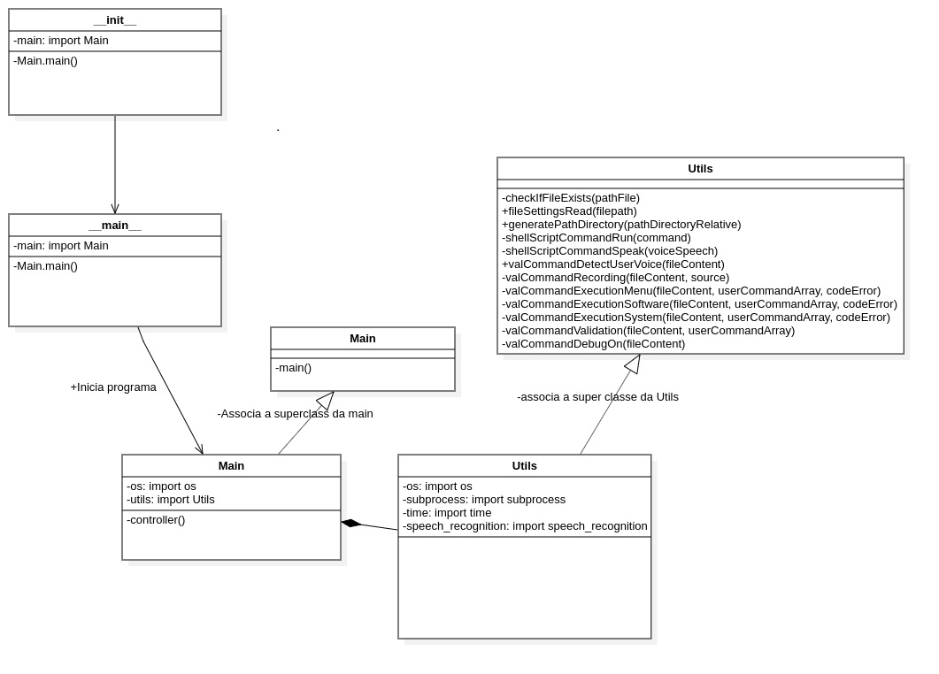

Slide 4
Diagrama de componentes
Sistema do Usuario
Comportamento do componente
Necessidade Bi-direcional

Slide 5
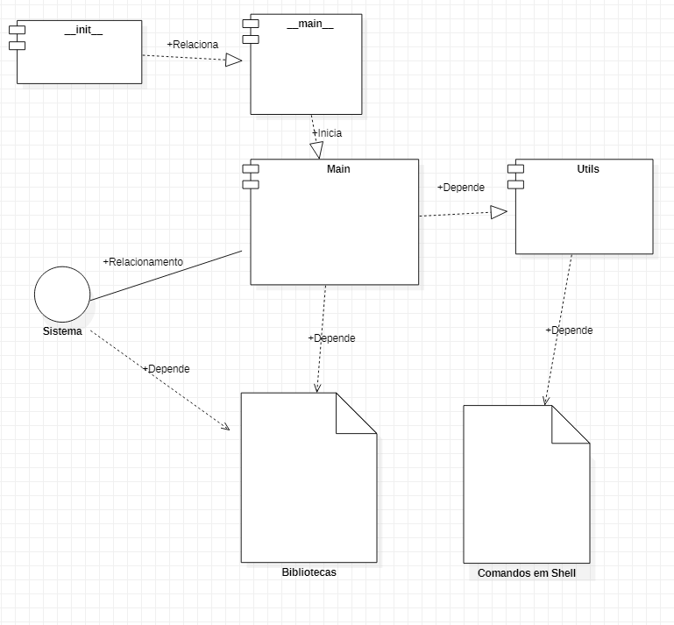

Slide 6
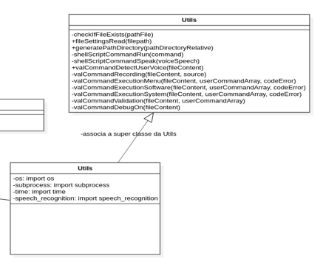
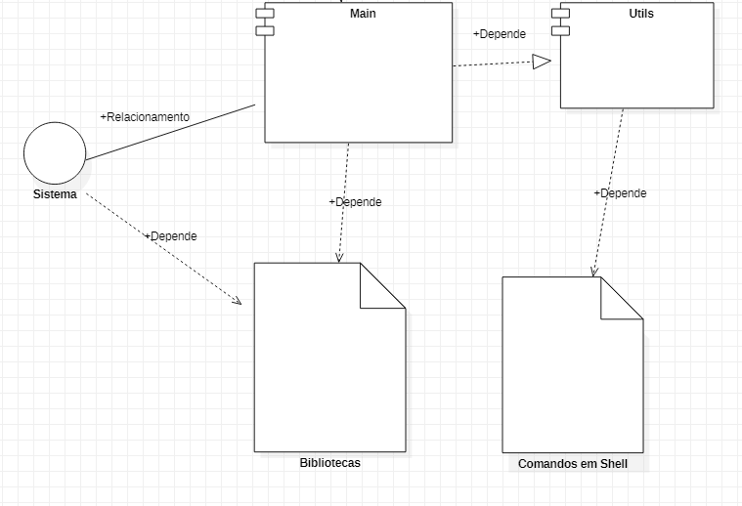
Relacionamento das bibliotecas
Comandos Executados
Relacionamento entre Sistemas e Classes

